Slide 1

AMSTERDAM · OPGERICHT 2026
ASHC AD FUNDUM
De eerste studentenhockeyclub van Amsterdam
Partnerschap & sponsoring
Bouw met ons mee aan iets nieuws — op het veld én daarbuiten.

Slide 2
Wie zijn wij
2026
ASHC Ad Fundum is opgericht in 2026 als de eerste officiële studentenhockeyvereniging van Amsterdam.
We zijn een informele vereniging binnen AMVJ, een van de oudste hockeyclubs van de stad. Wij draaien door en voor studenten, van beginners tot ervaren hockeyers.
Opgericht
AMVJ
Thuisbasis, Amsterdam
#1
Eerste studentenhockeyclub van Amsterdam
ASHC Ad Fundum — Partnerschap & sponsoring

Slide 3
Nog pril, met een heldere ambitie
Amsterdam had nog geen eigen studentenhockeyclub.
Veel studenten hockeyen verspreid door de stad, wij bundelen die groep voor het eerst in één vereniging.
We starten bewust klein, maar met al vijf teams ingeschreven bij de KNHB, zien we een toekomstperspectief met meer teeams, meer leden en nog meer evenementen.
Weekritme op en naast het veld
Dinsdag
19:00 – 20:30
Training — competitieve teams
Donderdag
19:00 – 20:30
Training
Donderdag
20:30 – 00:00
Borrel
Zondag
Overdag
Wedstrijden
Doel: elke donderdag trainen met aansluitend een borrel, en op zondag wedstrijden. Competitieve teams krijgen een extra trainingsmoment.
Grondlegger van iets nieuws in Amsterdam — en daar vanaf dag één bij zijn.
📍 AMVJ Hockey — dichtbij Museumplein en Uilenstede, uitstekend bereikbaar per fiets.
ASHC Ad Fundum — Partnerschap & sponsoring

Slide 4
Waarom partneren met Ad Fundum
Een jonge, snelgroeiende club met een sponsor die vanaf het begin zichtbaar meegroeit.
1
Direct bereik onder studenten
2
Vroege zichtbaarheid, groeiende club
Zichtbaarheid bij honderden Amsterdamse studenten — leden, teams en hun netwerk.
Bouw mee vanaf de start van de eerste studentenhockeyclub van Amsterdam.
3
Activatie via events en borrels
4
Authentieke connectie
Naamgeverschap en zichtbaarheid tijdens TD’s, feesten en het studententoernooi.
Verbind uw merk met energie, gezelligheid en de Amsterdamse studentencultuur.
ASHC Ad Fundum — Partnerschap & sponsoring

Slide 5
Sponsorpakketten*
Drie manieren om partner te worden van eerste kennismaking tot volledig partnerschap.
Adverteerderspakket
Supporterspakket
Partnerpakket
€ 300,-
€ 2.000,-
Prijs op aanvraag
Logovermelding op sponsorpagina website & nieuwsbrieven
Alles uit het Adverteerderspakket
Alles uit het Supporterspakket
Link naar eigen bedrijfspagina via de site
Logo op inspeelshirts, trainingspakken of broekjes/rokjes
Naamgever van het jaarlijkse main event & eindfeest
Naam en logo op billboards & posters studententoernooi
2x per jaar een gerichte social media-uiting
Exclusieve vacature-alerts en 4x gerichte social post
Uitnodiging jaarlijkse sponsorborrel
Naamgever van één TD, introductieperiode of hockeyfeest
Logo op de wedstrijdshirts van onze teams**, shirt- en bedrukkingskosten voor rekening van de sponsor
Uitnodiging studententoernooi juni 2027
Eigen inhousedag of hockeyclinic voor uw relaties
*Alle pakketten zijn voorbeelden en we willen graag afspraken maken over wat er precies in de overeenkomst wordt afgesloten.
**Zie keuze voor logopositie op de volgende slide
ASHC Ad Fundum — Partnerschap & sponsoring

Slide 6

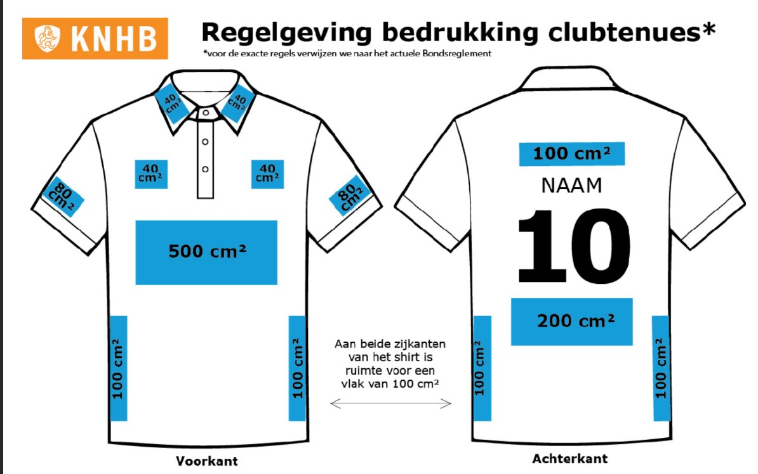
Regelgeving bedrukking clubtenues
Bron: KNHB_regels_sponsoring_tenues
A.S.H.C. Ad Fundum tenue

Slide 7
Laten we samenwerken
Sponsoring is mogelijk in elke vorm, we denken graag mee over een samenwerking die bij uw organisatie past.
E
E-mail
info@ashcadfundum.nl
IG
Instagram
@ashc_adfundum
W
Website
www.ashcadfundum.nl

